Slide 1
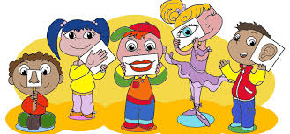
ATTIVITA’ INTERDISCIPLINARI CLASSE 1A PLESSO CAPOLUOGO a.s.2020/2021
DOCENTI
RICCI TIZIANA C.
MOCCIA GAETANO
SCOPRIAMO IL MONDO ATTRAVERSO
LE PARTI DEL NOSTRO CORPO
06/11/2020

Slide 2
ASCOLTA LA CANZONE OSSERVA E DESCRIVI LE IMMAGINI DELLE SLIDE SUCCESSIVE

Slide 3
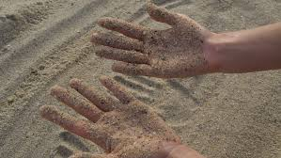
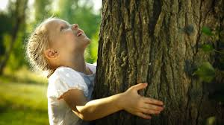
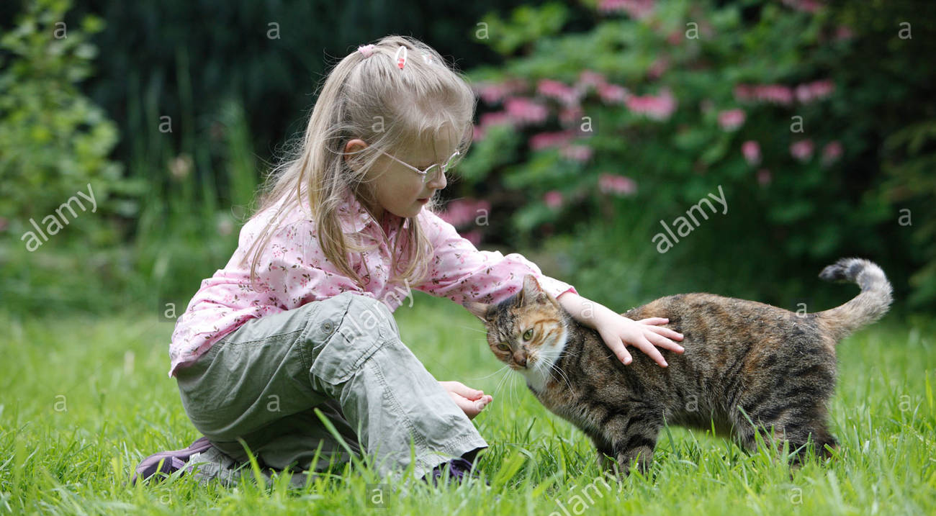
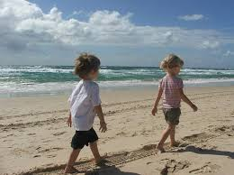
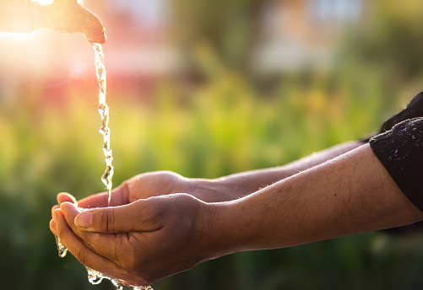
CON LA PELLE (SOPRATTUTTO DELLE MANI) PUOI SCOPRIRE SE UN OGGETTO E’ LISCIO, RUVIDO, CALDO, FREDDO, MORBIDO, DURO.

Slide 4
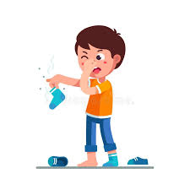
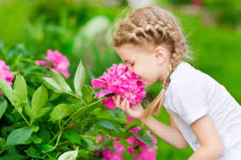
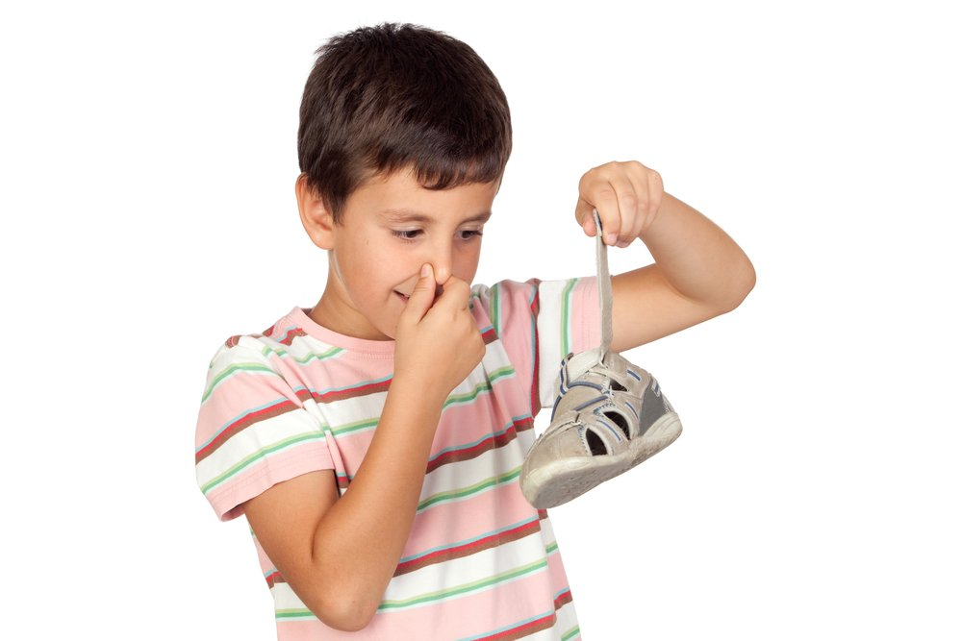
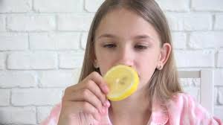
CON IL NASO PUOI SENTIRE I PROFUMI, I CATTIVI ODORI E GLI AROMI.

Slide 5
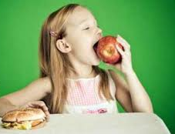
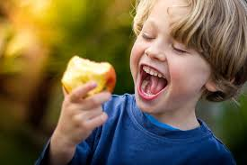
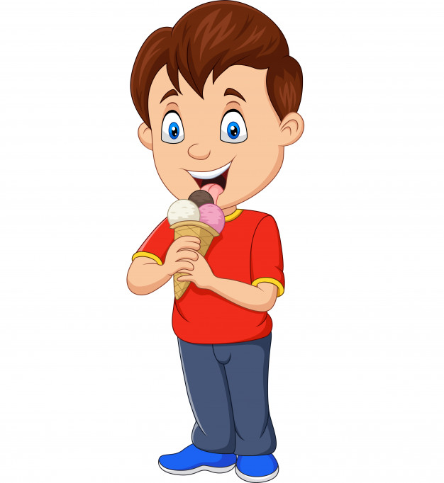
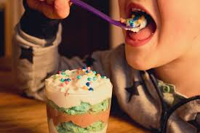
CON LA LINGUA SCOPRI I SAPORI DEI CIBI.

Slide 6
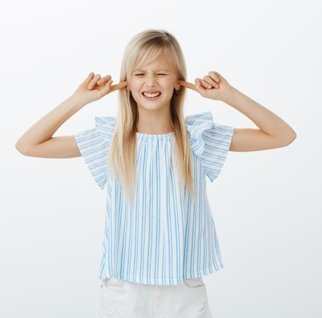
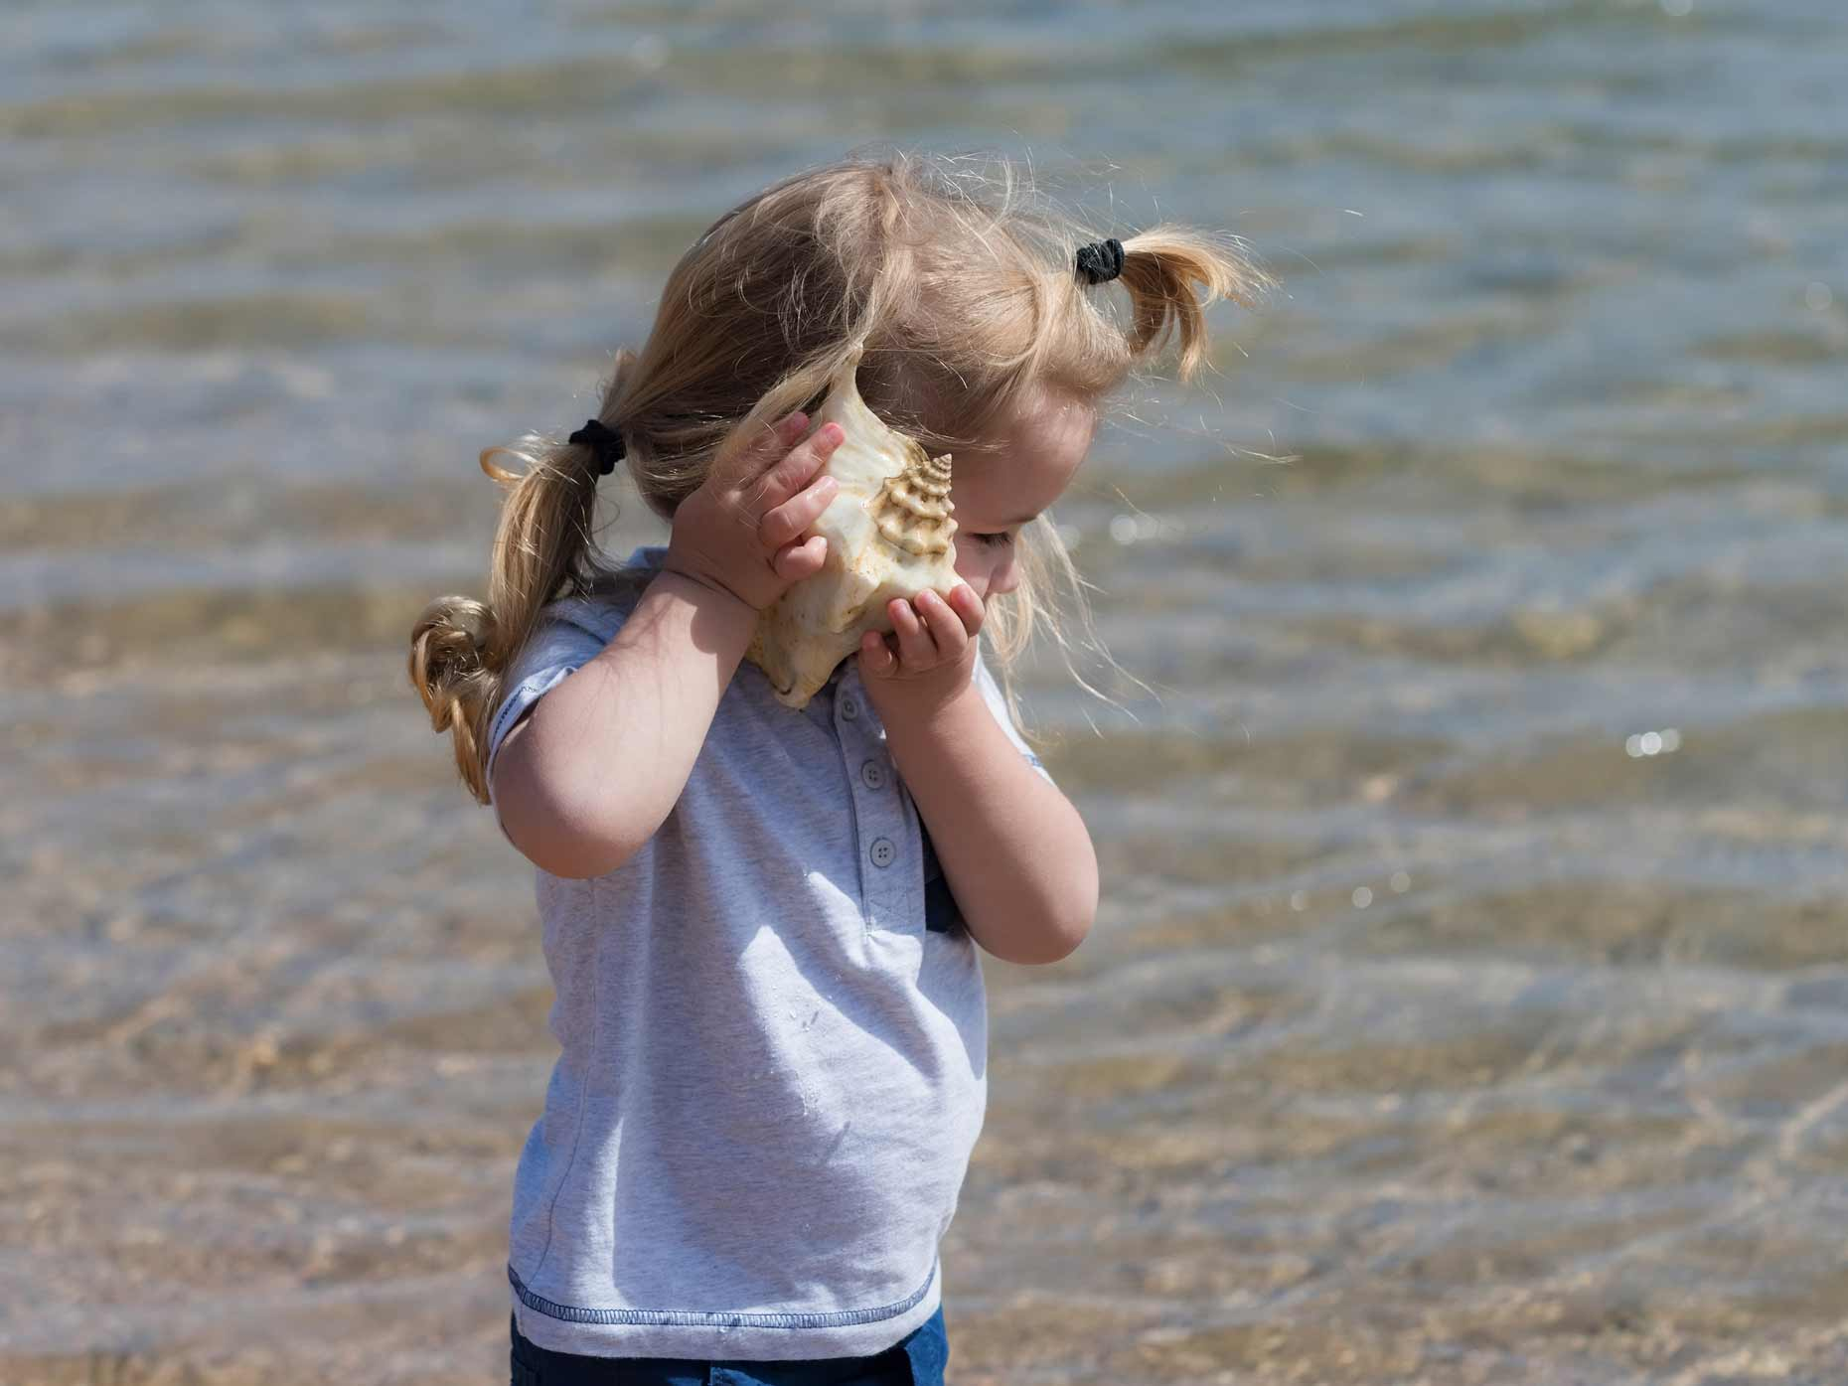
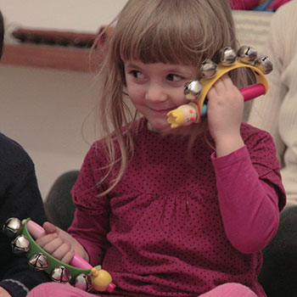
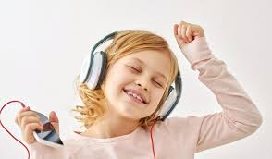
CON LE ORECCHIE PUOI SENTIRE I SUONI, I RUMORI, LE VOCI.

Slide 7
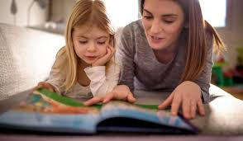
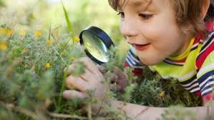
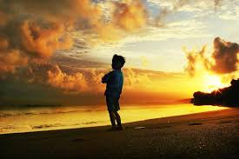
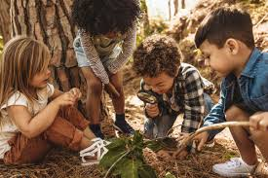
CON GLI OCCHI GUARDI I COLORI, DISTINGUI LE FORME E LE DIMENSIONI DEGLI OGGETTI.

Slide 8
LA PELLE , IL NASO, LA LINGUA, LE ORECCHIE , GLI OCCHI SONO LE PARTI DEL CORPO CHE TI PERMETTONO DI CONOSCERE COM’E’ IL MONDO CHE TI CIRCONDA.
SONO GLI ORGANI DI SENSO.

Slide 9
ASCOLTA DI NUOVO LA CANZONCINA E
DISEGNA SUL TUO QUADERNO DI MATEMATICA GLI ORGANI DI SENSO.
SCIENZE
OCCHI
NASO
ORECCHIE
LINGUA
PELLE/ MANI

Slide 10
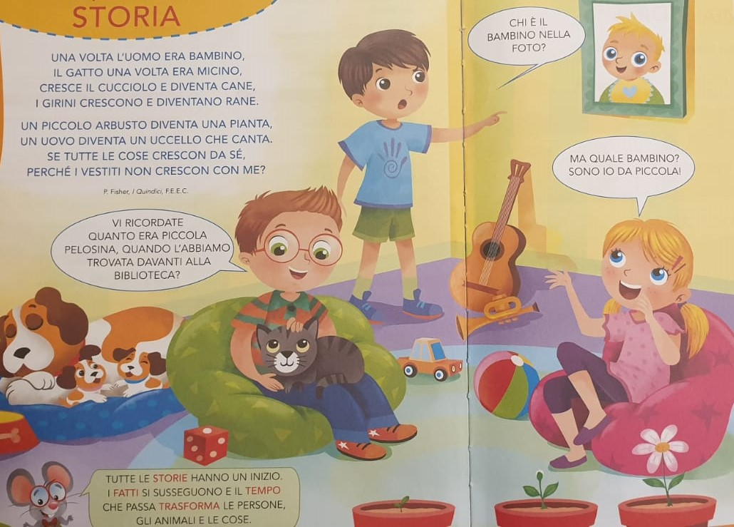
ATTIVITA’ DI STORIA
ASCOLTA

Slide 11
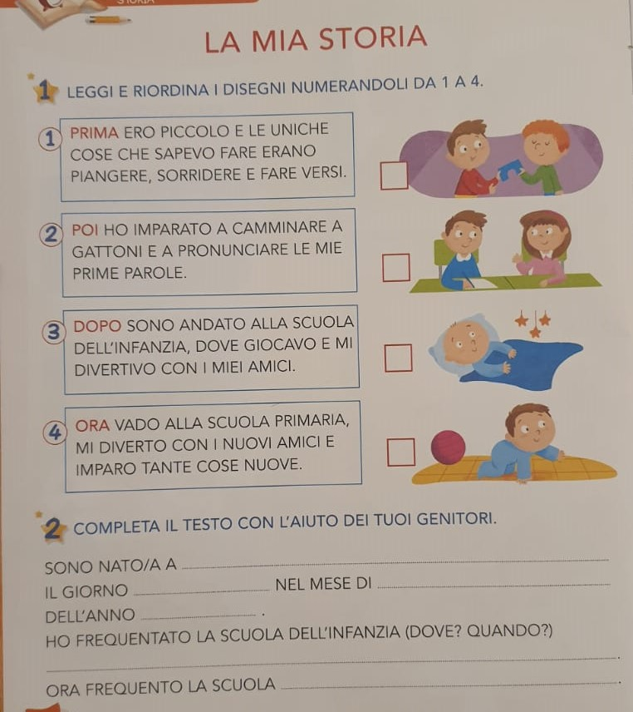
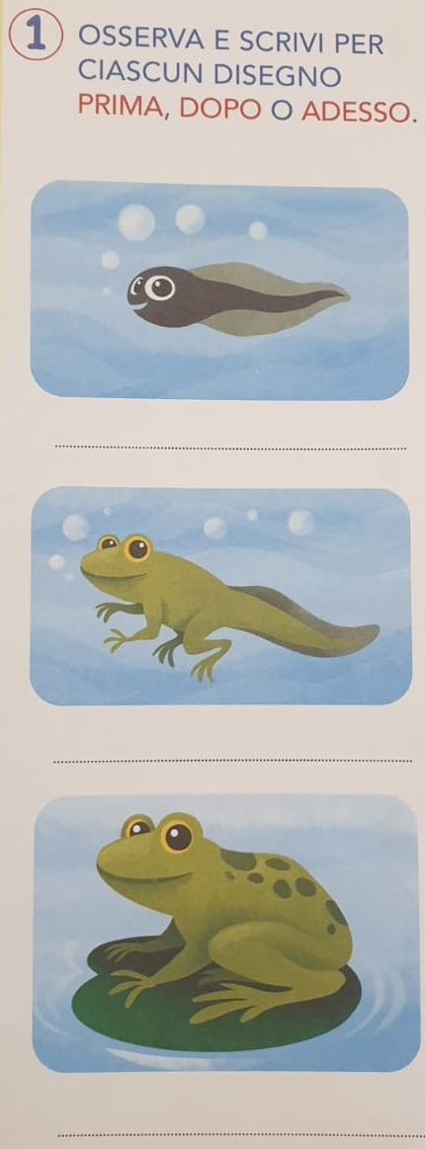
ASCOLTA LE INDICAZIONI DEL MAESTRO E COMPLETA NEL LIBRO MAGICO
DELLE DISCIPLINE LE PAGINE 2-3-4

